Slide 1
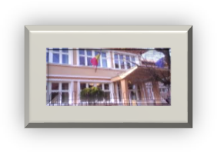
FAIR SIGNS SCHIMB DE TINERI, proiect finanțat prin programul Erasmus +
Școala Gimnazială Nr. 4 – Sibiu
Str. Spartacus, nr. 4- 6, Sibiu
Tel/Fax: 0269253595, E- mail: sc4sb@yahoo.com
Locul desfășurării: KRZYZOWA, Polonia
Perioada: 12.11.2022 – 19.11.2022
Parteneri în cadrul proiectului: GERMANIA, ROMÂNIA, POLONIA

Slide 2
Sâmbătă 12.11.2022, dimineața devreme, cei 15 elevi din clasele a VII a coordonați și însoțiți de 4 cadre didactice de la Școala Gimnazială nr. 4 Sibiu, au pornit în “aventura” ERASMUS+. Activitățile educative prevăzute în proiectul FAIR SIGNS s-au desfășurat în localitatea KRZYZOWA, Polonia.
Cadre didactice participante:
- Prof. Rodean Anca, coordonator
- Prof Vrancea Manuela, traducător grupuri mici
- Prof. Popa Ileana
- Prof. Crețuleșteanu Daniela
Beneficiari direcți și indirecți:
Cei 15 elevi care au participat olegii elevilor prticipanți
Colegii elevilor prticipanți
Familiile elevilor participanți
Celelalte cadre didactice ale școlii

Slide 3
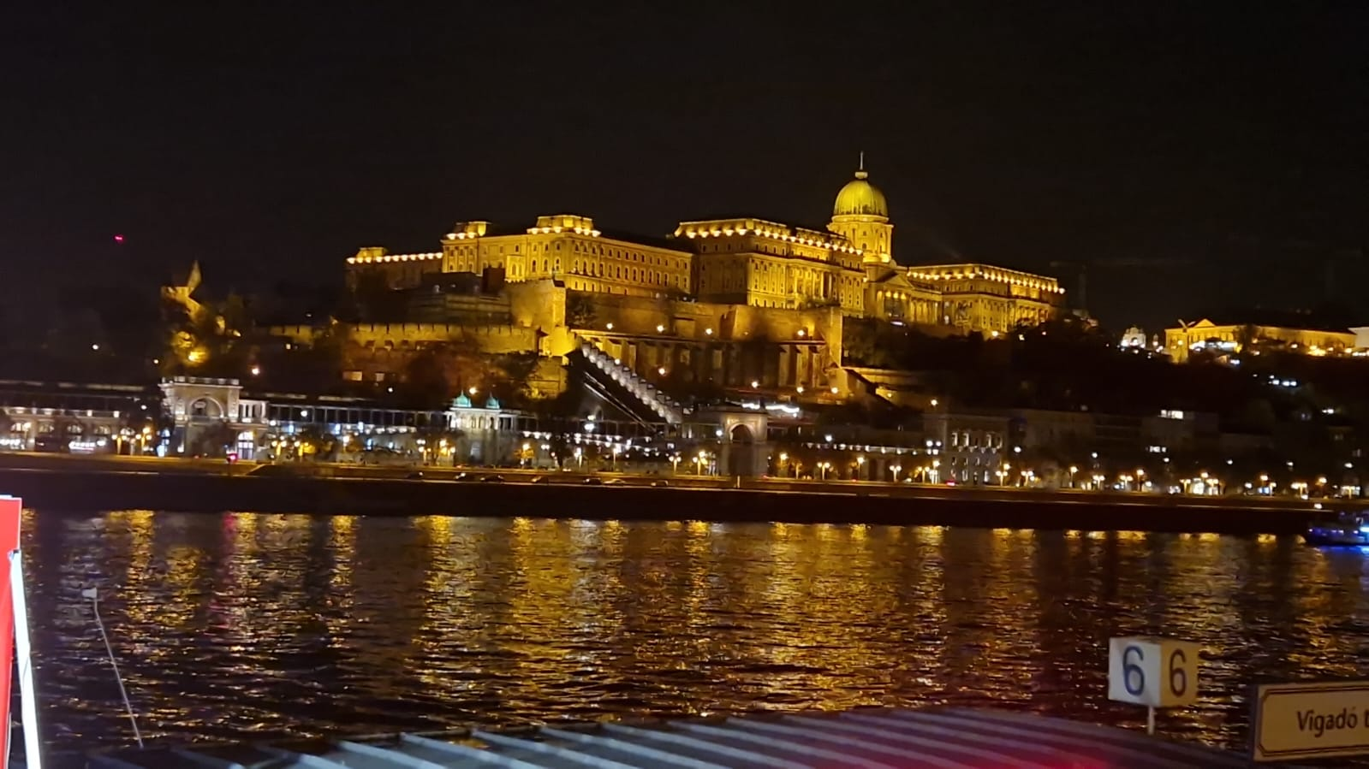
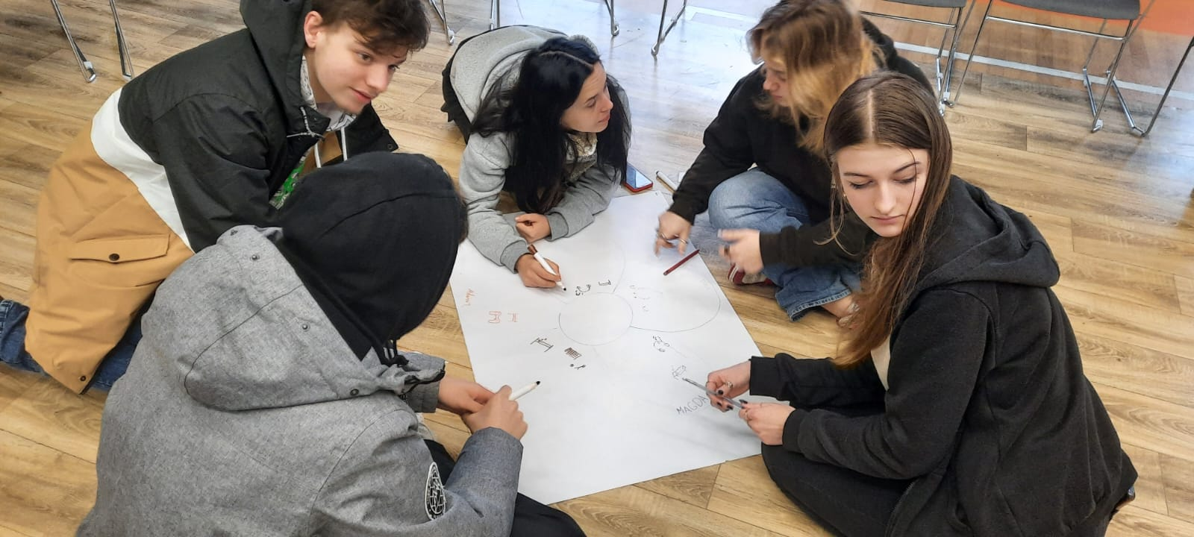
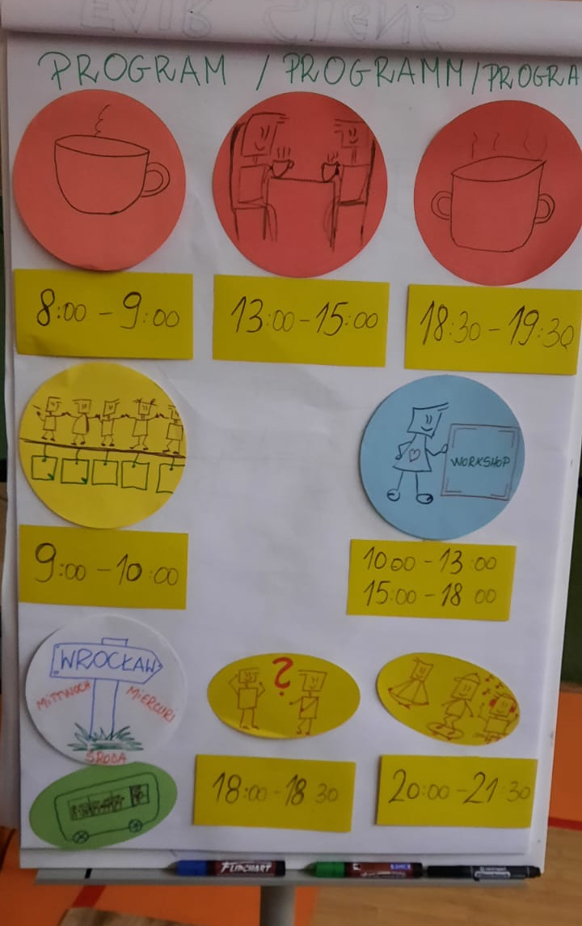
ZIUA 1:
BUDAPESTA:
Turul orașului
Croazieră pe Dunăre
ZIUA 2:
KRZYZOWA:
Sosire și acomodare
Prima rundă de cunoaștere cu ceilalți participanți

Slide 4
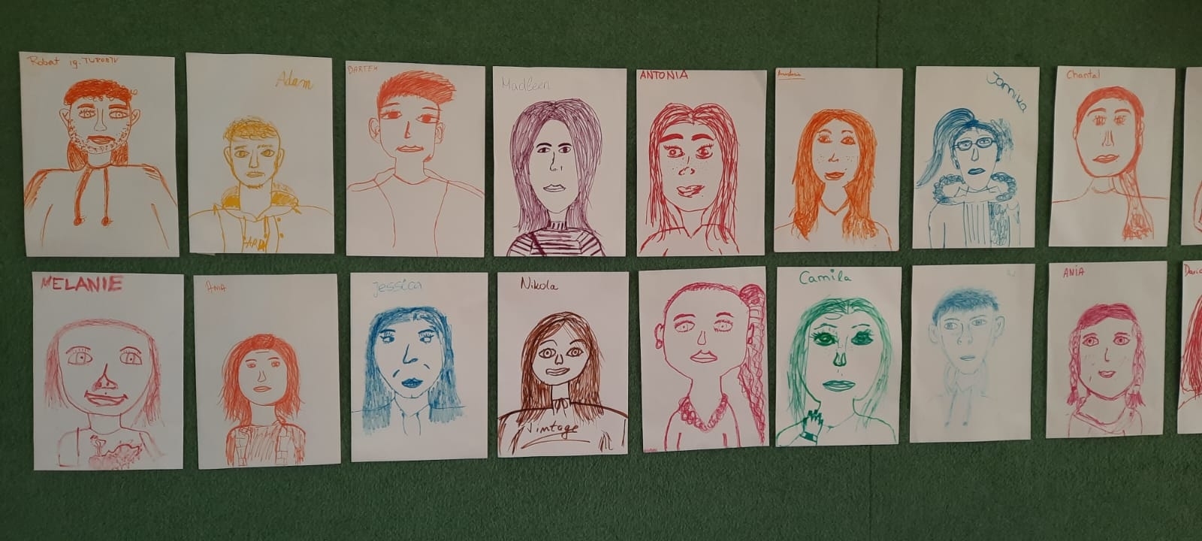
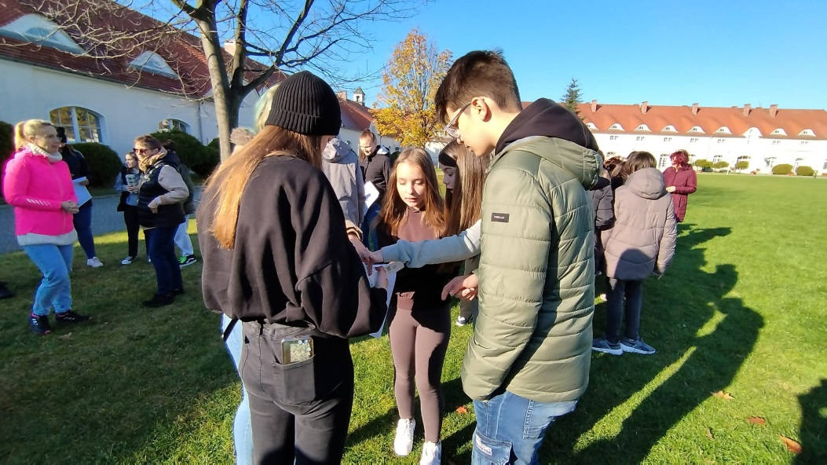
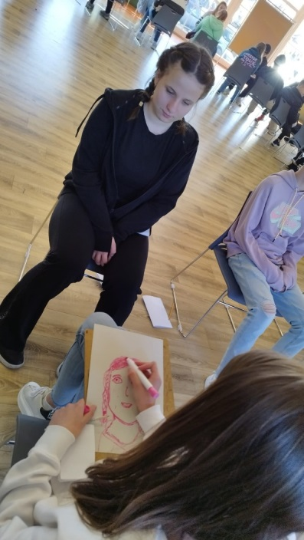
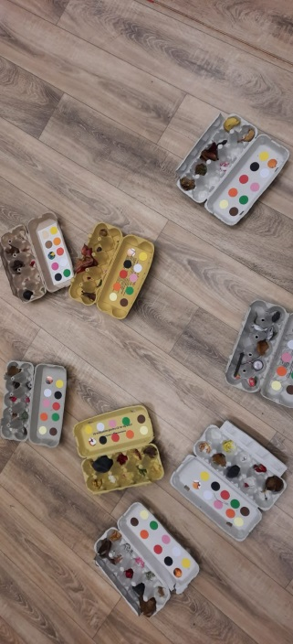
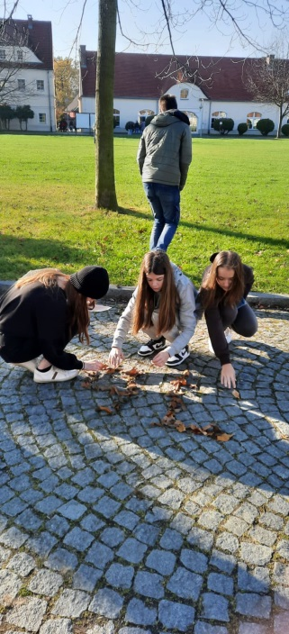
ZIUA 3:
TEAMBUILDING:
Jocuri de cunoaștere
Jocuri de echipă
INTRODUCERE ÎN TEMA PROIECTULUI:
Prezentarea temei proiectului: fairness și comunicare
Kreisau Rally
Prezentarea atelierelor de lucru
Întâlnirea de seară a echipei de proiect și a reprezentanților grupurilor de participanți
Petrecere de bun venit

Slide 5
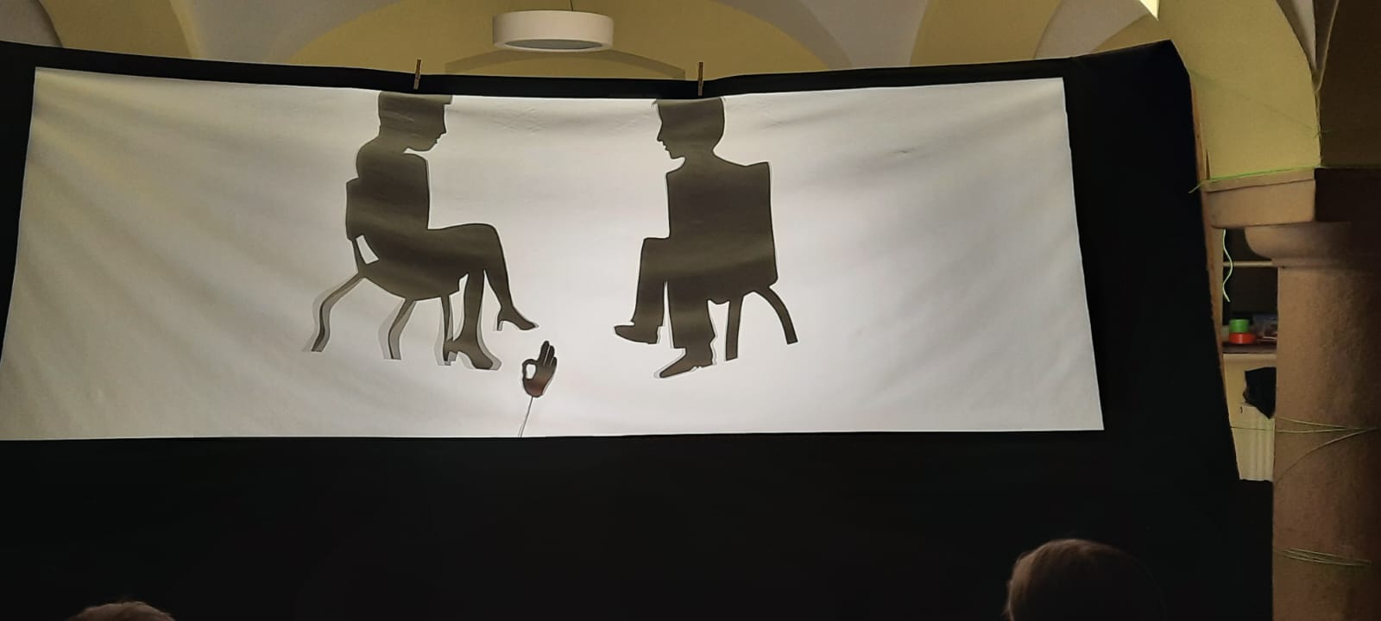
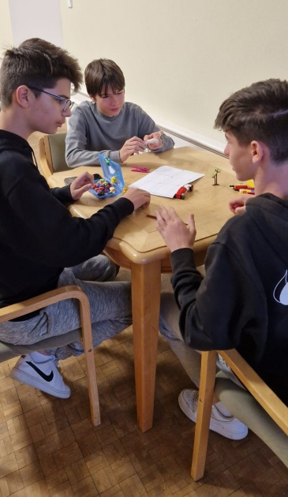
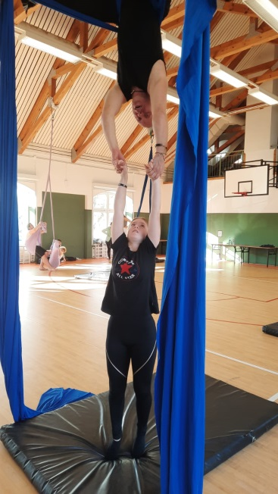
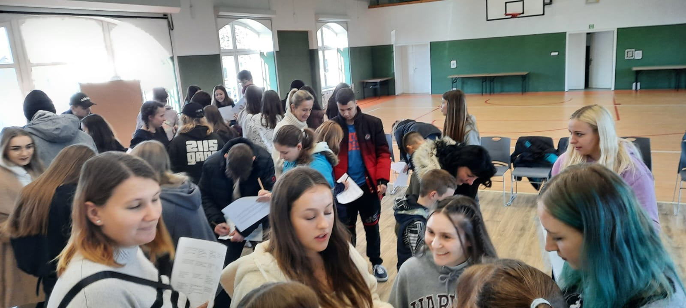
ZIUA 4:
ATELIERE DE LUCRU:
Slow motion
Teatru de umbre
Acrobație
EVALUAREA ZILEI:
Evaluarea în grupele naționale
Întâlnirea de seară a echipei de proiect și a reprezentanților grupurilor de participanți
Prezentarea certificatului youth pass
Seara de sport

Slide 6
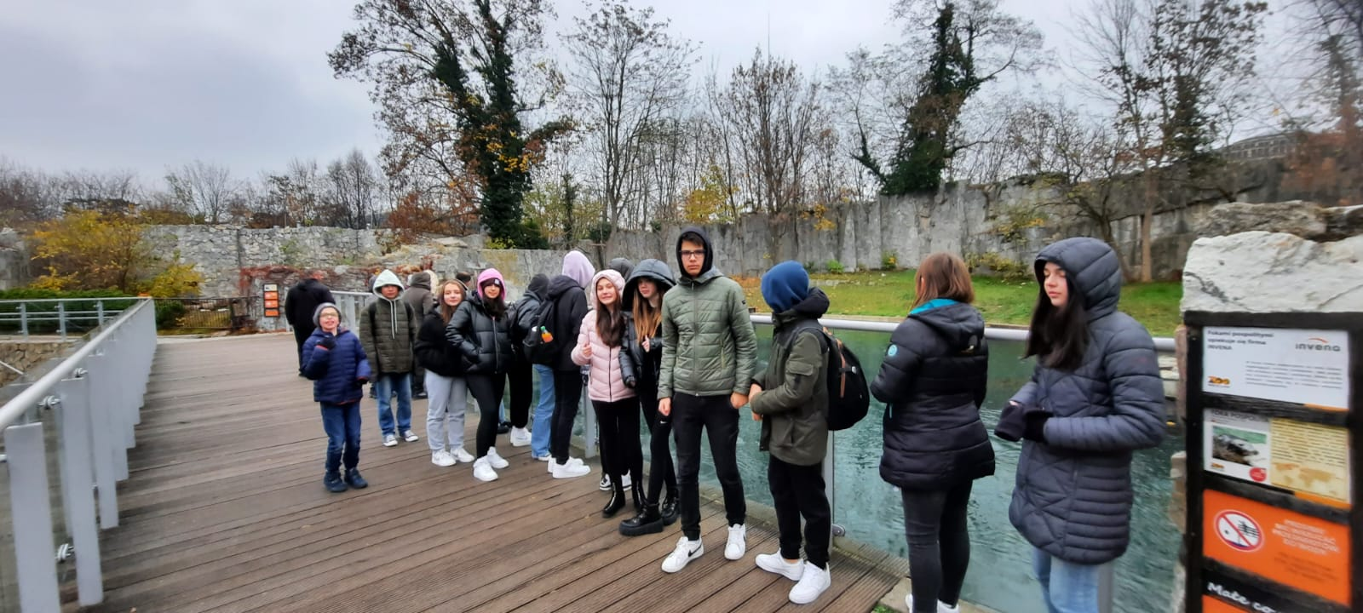
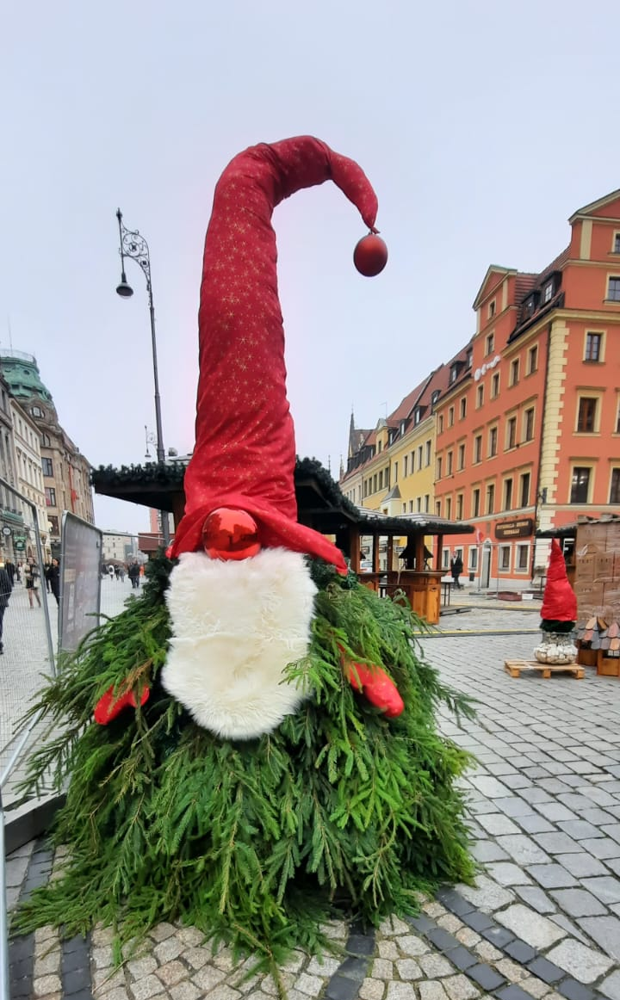
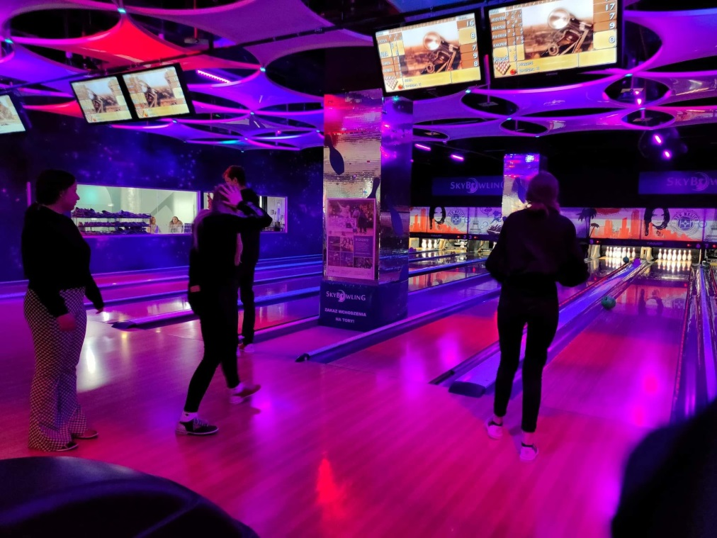
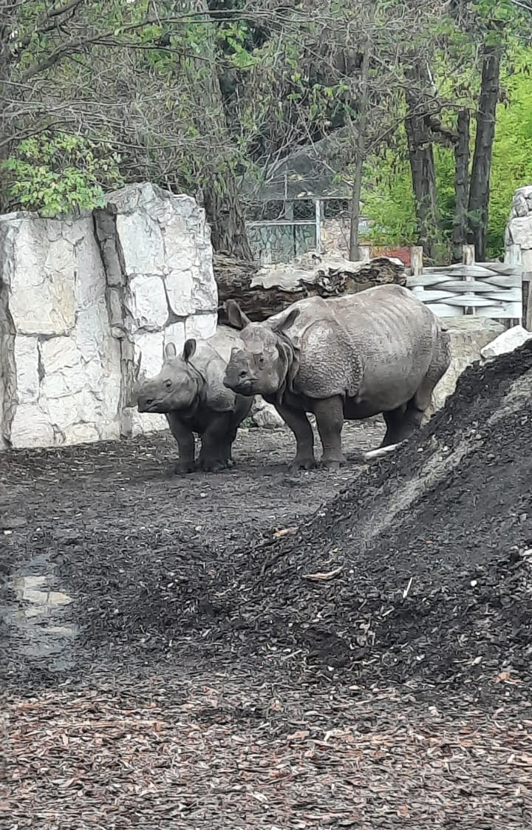
ZIUA 5:
EXCURSIE ÎN WROCLAW, al treilea mare oraș al Poloniei:
Turul orașului
Timp liber în centrul orașului
Seara de bowling

Slide 7
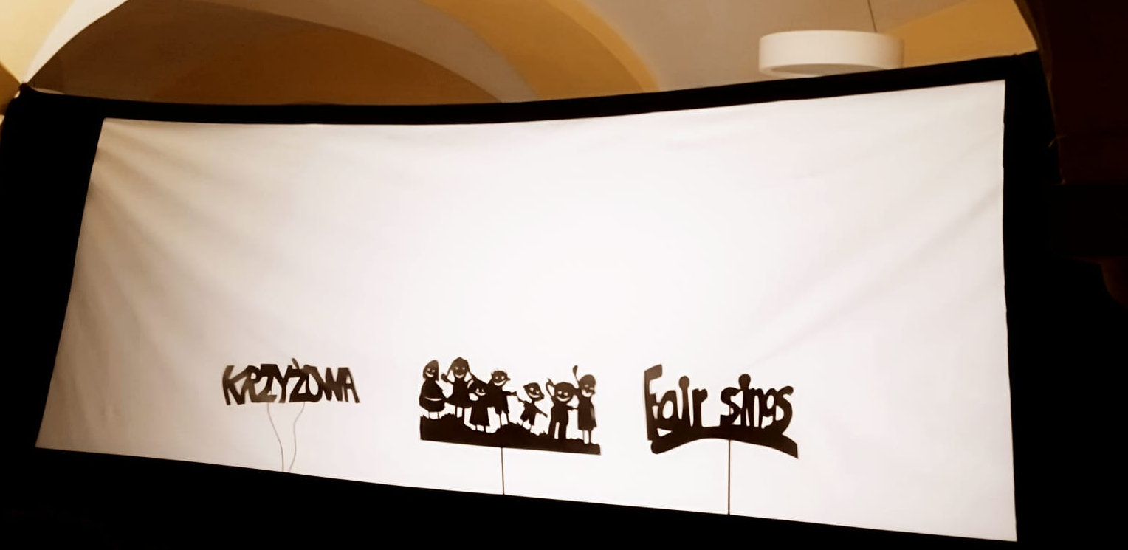
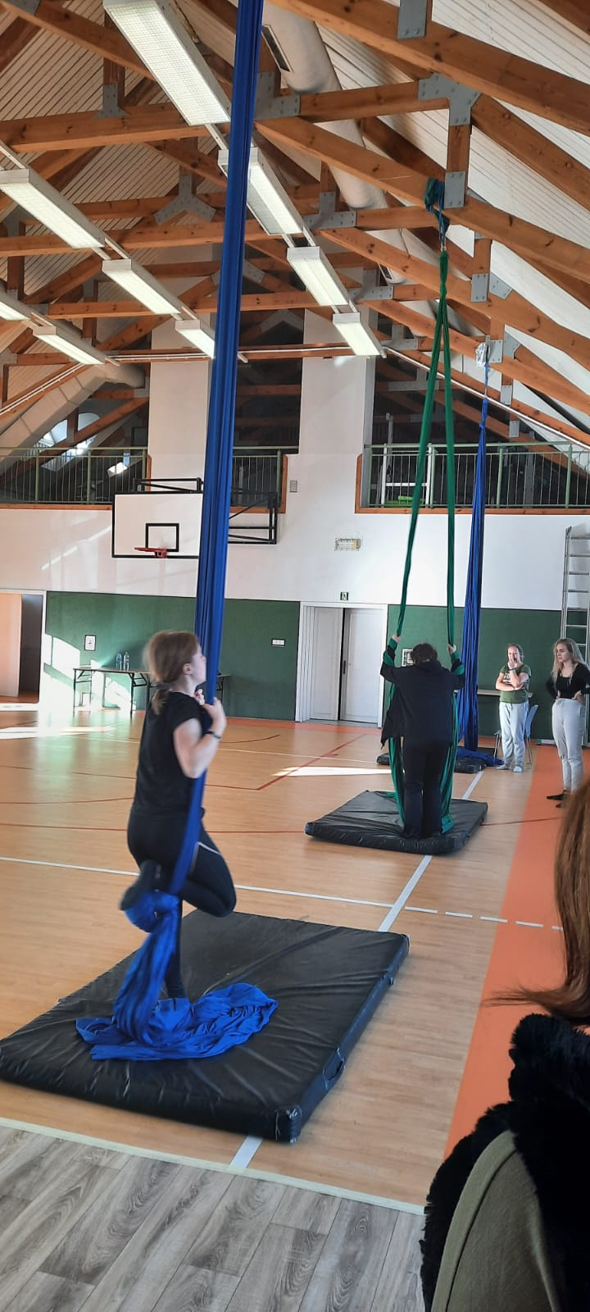
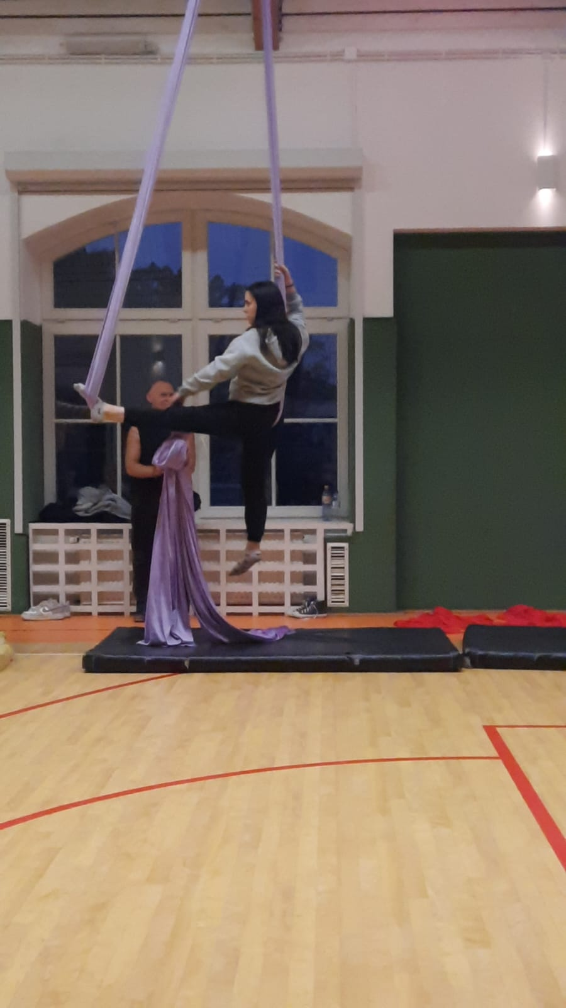
ZIUA 6:
ATELIERE DE LUCRU:
Prezentarea rezultatelor proiectului
EVALUAREA:
Întâlnirea de seară a echipei de proiect și a reprezentanților grupurilor de participanți
Evaluarea proiectului
Seara talentelor și party
ZIUA 7:
Înmânarea certificatelor youth pass
Rămas bun și întoarcerea spre casă

Slide 8
